Slide 1
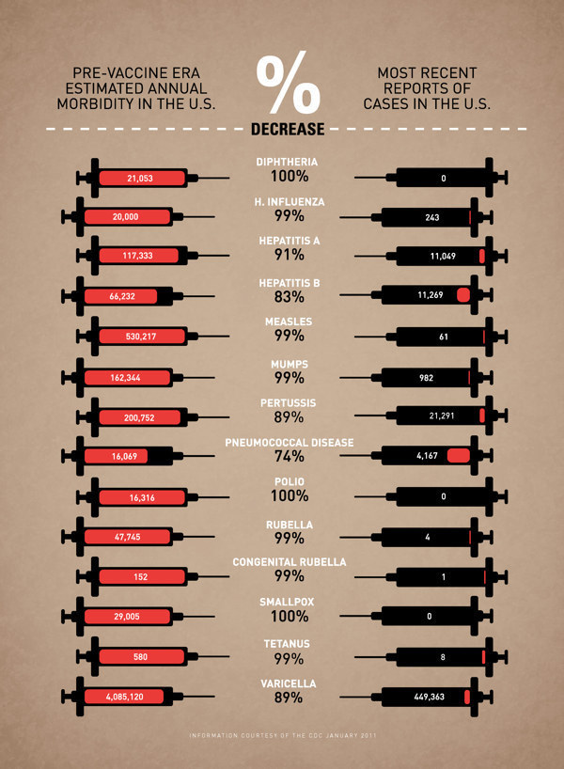

Slide 2
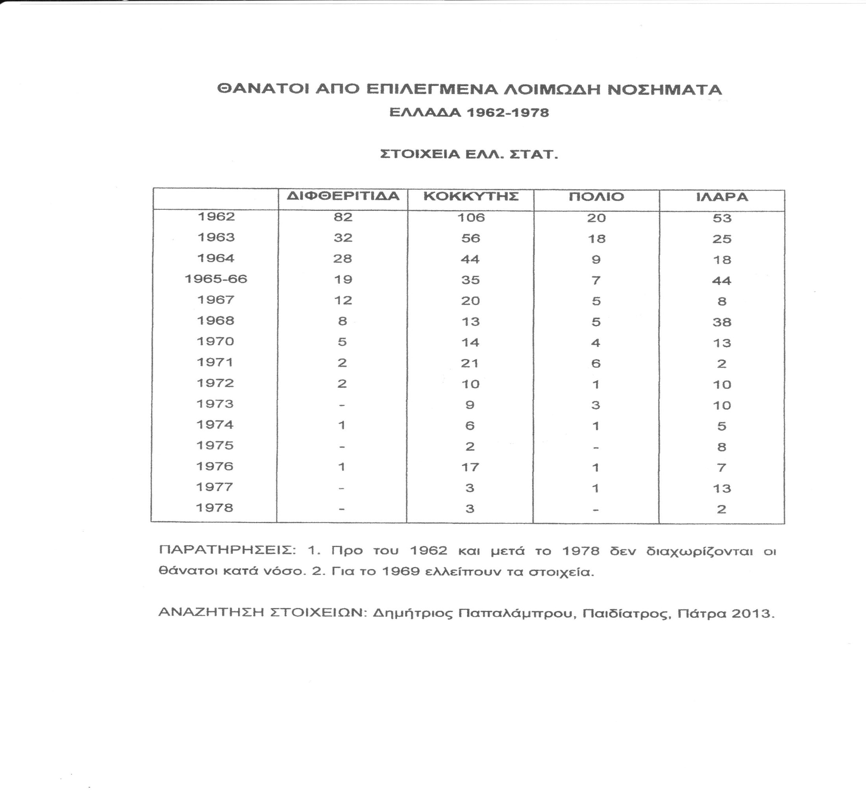

Slide 3
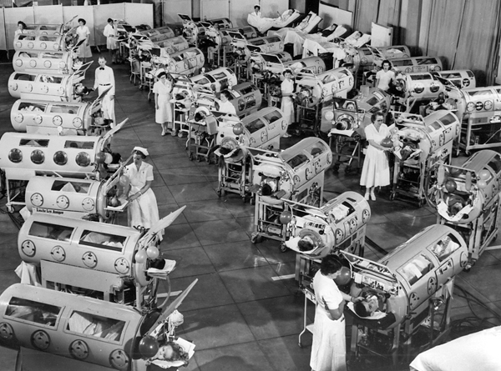

Slide 5
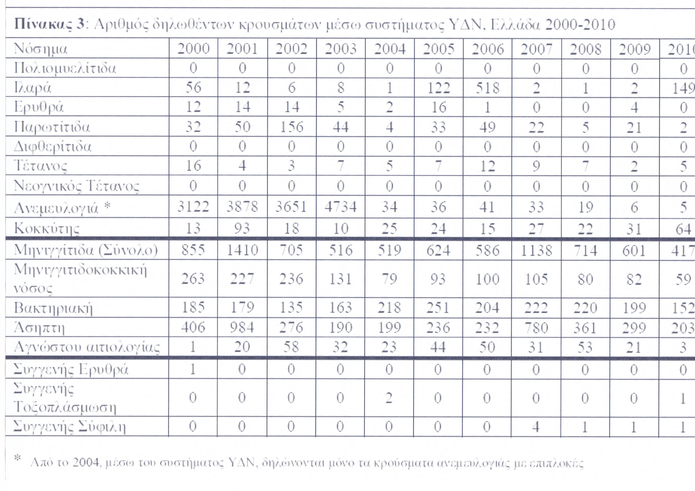

Slide 6
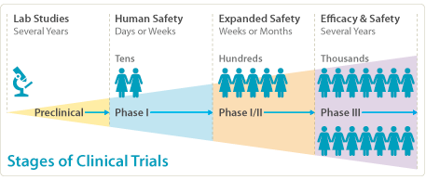

Slide 7
Λοιμώδη νοσήματα | 2015 | 2016*
Σύνολο | 3.421 | 4.780
Ανεμευλογιά με επιπλοκές | 9 | 9
Γρίππη (επιβεβαιωμένη εργαστηριακά) | 1495 | 2454
Διφθερίτιδα | 0 | 0
Ερυθρά | 0 | 0
Ερυθρά, συγγενής | 0 | 0
Ηπατίτιδα A, οξεία | 62 | 214
Ηπατίτιδα B, οξεία | 62 | 18
Ηπατίτιδα C, οξεία | 3 | 1
Ιλαρά | 1 | 0
Κίτρινος Πυρετός | 0 | 0
Κοκκύτης | 17 | 85
Λύσσα | 0 | 0
Μηνιγγίτιδα βακτηριακή | 157 | 103
Μηνιγγιτιδοκοκκική νόσος | 57 | 52
Παρωτίτιδα | 4 | 4
Πολιομυελίτιδα | 0 | 0
Τέτανος | 6 | 3
Τέτανος νεογνικός | 0 | 0
Φυματίωση | 484 | 442

